Slide 1
Sistemi za upravljanje bazama podataka Tema: Sigurnost Oracle baze podataka
Doc. Dr. Aleksandar Stanimirović
Marko Đorđević br. Ind. 1168

Slide 2

Sadržaj
Konfiguracioni propusti baze podataka
Bezbednost Oracle baze podataka
Konfigurisanje bezbednosti
Bezbednost korisnika
Autentifikacija
Autorizacija

Slide 3

Konfiguracioni propusti baze podataka
Slaba zaštita korisničkih naloga
Neprikladna podela odgovornosti
Neprikladne metode nadzora
Neiskorišćene mogućnosti zaštite baze podataka

Slide 4

Bezbednost Oracle baze podataka
Šifrovanje i maskiranje
Kontrola pristupa
Revizija i praćenje
Nadgledanje i blokiranje

Slide 5
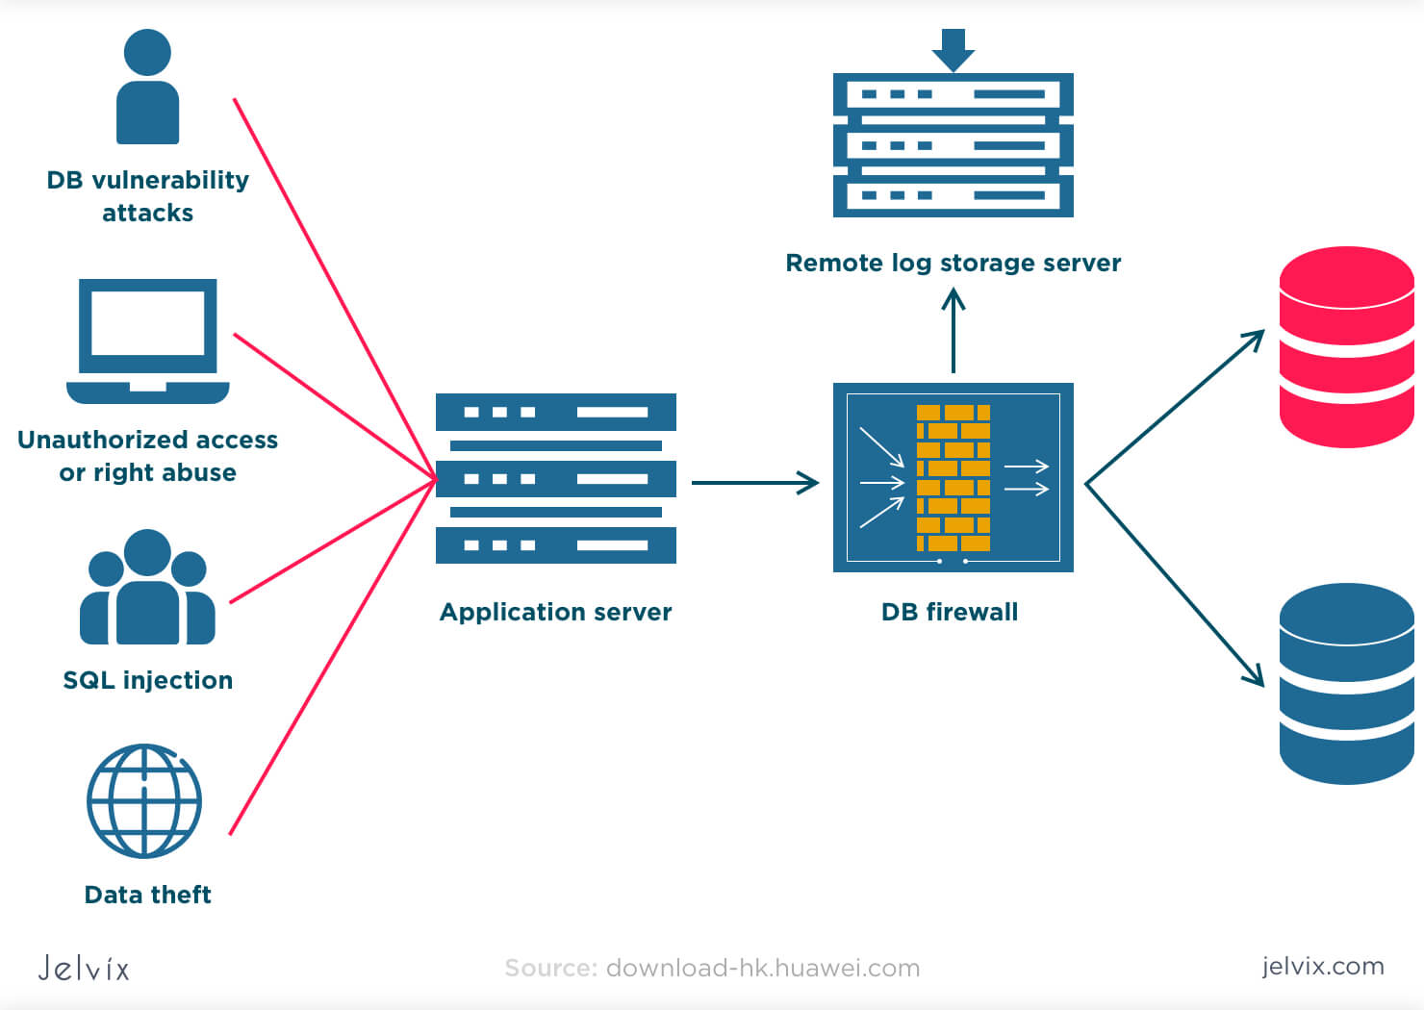
Konfigurisanje bezbednosti
Nivo korisničkih naloga
Metode autentifikacije
Nivo privilegije i uloge
Sigurnost aplikacije
Informacija o korisničkoj sesiji pomoću konteksa aplikacije
Pristup bazi podataka na nivou reda ili kolona pomoću virtuelne baze podataka
Klasifikacija i zaštita u različitim kategorijama
Mrežno šifrovanje podataka
Konfiguracija tanke JDBC mreže klijenata
Konfiguracija snažne autentifikacije
Revizija aktivnosti baze podataka

Slide 6
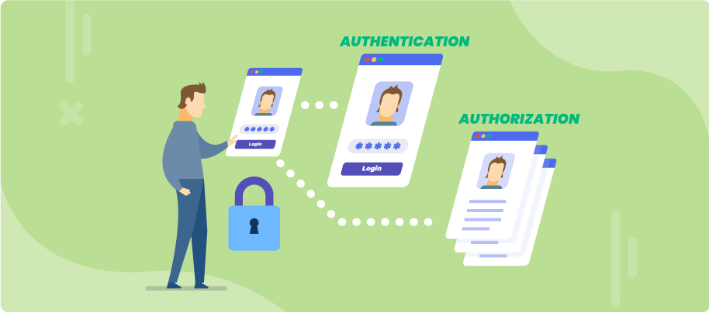
Autentifikacija i autorizacija
Autentifikacija je proces identifikacije i verifikacije identiteta.
Ovo je prvi korak u sprovođenju sigurnosne politike.
Autorizacija je proces kojim se utvrđuje nivo privilegija korisnika, tj. da li određeni korisnik ima potrebne privilegije tokom izvođenje operacija nad podacima u bazi podataka.

Slide 7
Bezbednost korisnika
Korisničke naloge možemo osigurati pomoću jakih lozinki i određivanjem posebnih ograničenja za korisnike.
Oracle baza podataka pruža skup unapred definisanih administrativnih, neadministrativnih i jednostavnih šema korisničkih naloga.
Status svih naloga u bazi podataka, kao i korisnička imena čuvaju se u posebnoj tabeli DBA_USERS.

Slide 8
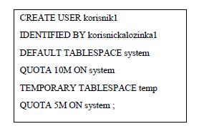
Kreiranje korisničkih naloga

Slide 9

Izmena i Brisanje korisničkog naloga

Slide 10










Autentifikacija kod Oracle baze podataka
Metode autentifikacije:
Autentifikacija korisnika od strane operativnog sistema
Autentifikacija korisnika koristeći autentičnost putem mreže
Autentifikacija korisnika putem Oracle baze podataka
Više nivooska autentifikacija i autorizacija
SSL autentifikacija
Autentifikacija administratora baze podataka
Web Users
Application Users
Application
Database
Administrators

Slide 11
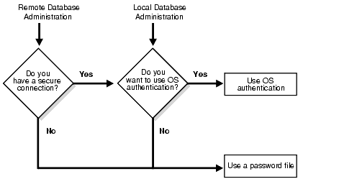

Autentifikacija administratora baze podataka
Kod Oracle baze podataka, autentifikaciju administratora baze podataka možemo ostvariti pomoću jake potvrde identiteta iz samog operativnog sistema ili iz baze podataka pomoću lozinke.

Slide 12

Autentifikacija korisnika baze podataka
Autentifikacija korisnika baze podataka podrazumeva korišćenje informacija unutar same baze podataka za obavljanje same autentifikacije.
Da bi konfigurisali Oracle bazu podataka za ovakav način autentifikacije korisnika, neophodno je kreirati korisnički nalog za svakog korisnika baze podataka i pridružiti im lozinku.
Prednosti upotrebe baze podatka za autentifikaciju korisnika:
Korisnički nalozi i sva autentifikacija kontroliše se iz baze podataka
Oracle baza podataka pruža snažne funkcije upravljanja lozinkom za poboljšanje sigurnosti prilikom upotrebe autentifikacije baze podataka
Jednostavnije je administrirati kada postoje male korisničke zajednice

Slide 13
Autentifikacija korisnika korišćenjem lozinke
Lozinke su jedan od osnovnih oblika autentifikacije.
Sigurnosni sistemi baze podataka koji zavise od lozinki zahtevaju da lozinke uvek budu u tajnosti. Ali, lozinke su podložne krađi, falsifikovanju i zloupotrebi.
Zaštite lozinkom su sledeće:
Šifrovanje lozinke
Provera složenosti lozinke
Sprečavanje uspešnog dešifrovanja lozinke
Osetljivost na mala i velika slova za lozinke
Heširanje lozinke pomoću verzije 12C

Slide 14
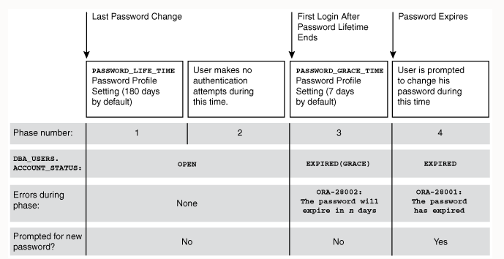
Životni ciklus lozinke

Slide 15
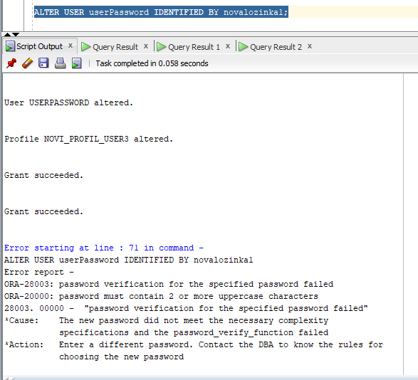

Provera složenosti lozinke

Slide 16
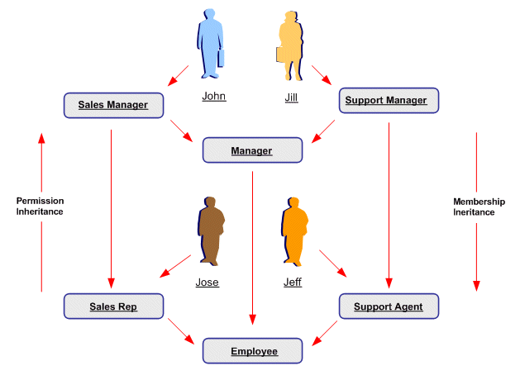
Konfiguracija privilegija i autorizacija uloga
Privilegije se mogu svrstati u optšte kategorije:
Administrativne privilegije
Sistemske privilegije
Uloge
Privilegije objekata
Privilegija tabela
Privilegija pogleda
Privilegija procedura
Privilegija tipova
Privilegije korisnicima možemo zadati na dva načina:
Korisnicima možemo eksplicitno dodeliti privilegiju
Možemo dodeliti privilegiju ulozi, a zatim dodeliti ulogu jednom ili više korisnicima.
Notes:
Autorizacija dozvoljava samo određenim korisnicima pristup, obradu ili izmenu podataka. Takođe stvara ograničenja za pristup ili radnje korisnika.

Slide 17
Kreiranje profila korisnika
Da bismo pružili bolju sigurnost baze podataka, Oracle baza podataka nudi profile kao opciju kojom se korisniku ograničavaju pristupi resursu (autorizicaija korisnika) i time se obezbeđuje sigurnost od neželjenih aktivnosti korisnika.

Slide 19
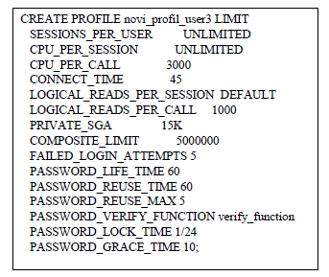

Primer kreiranja profila

Slide 20

Privilegije korisnicima
Mogu se dodeliti sledeće vrste privilegija:
Brisanje podataka iz određene tabele
Upis podataka u određenu tabelu
Kreiranje stranog ključa na imenovanu tabelu ili na podskup kolona iz tabele.
Prikazivanje podataka iz tabele, prikaza ili podskupa kolona u tabeli
Kreiranje trigera na određenu tabelu
Ažuriranje podataka u tabeli ili podskupu kolona u tabeli
Pokretanje određene funkcije ili procedure
Korišćenje generatora sekvence ili korisnički definisan tip

Slide 21

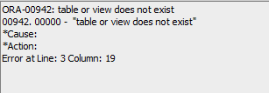

Primer dodeljivanja privilegije

Slide 22
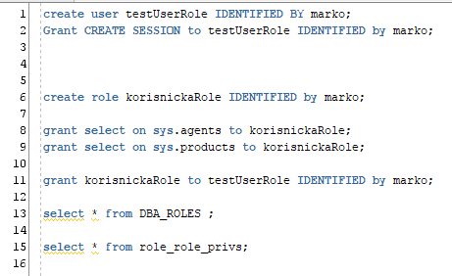

Kreiranja uloga
Uloge se mogu dodeliti korisnicima ili drugim ulogama.
Uloge možemo koristiti za administriranje privilegija baze podataka.
Kao dobra praksa pokazalo se da je bezbednije dodeliti privilegije ulogama, a zatim dodeliti ulogu korisniku.

Slide 23
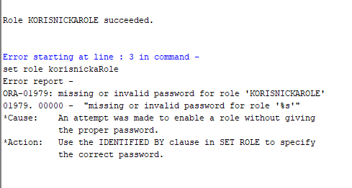

Slide 24

Preporuke
Definisati najmanje dva profila lozinke jedan za korisnike i jedan za srednje nivoe i administratore
Prilagoditi postake lozinke svojim bezbednosnim potrebama
Smanjiti pristup bazi podataka sa drugih mreža, svesti ih na minimumum
Prilikom autentifikacije promena lozinke je potrebno uraditi nakon nekoliko pristupa bazi.

Slide 25
Hvala na pažnji!

